Slide 1
Pour une Église synodale : Communion, participation et mission
Secrétairerie Générale du Synode des Evêques

Slide 2
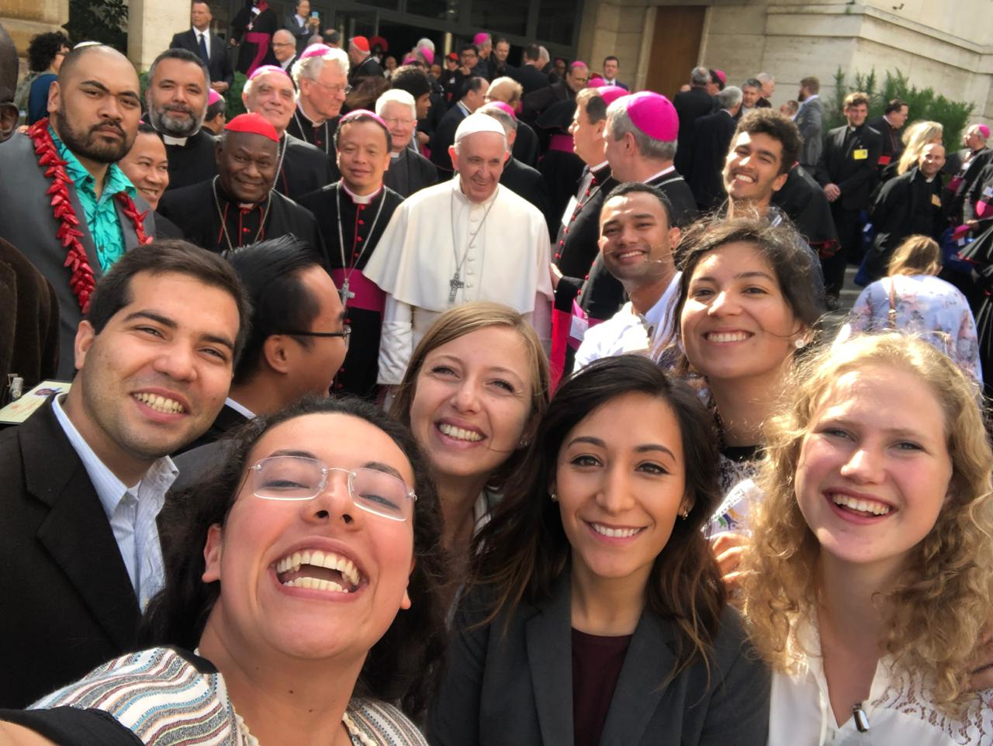
Du synode
des jeunes
et synode sur l’Amazonie
au synode sur la synodalité

Slide 3
«la synodalité est la manière d’être une Église aujourd’hui selon la volonté de Dieu dans une dynamique d’écoute
et de discernement de l’Esprit saint».
Pape François

Slide 4
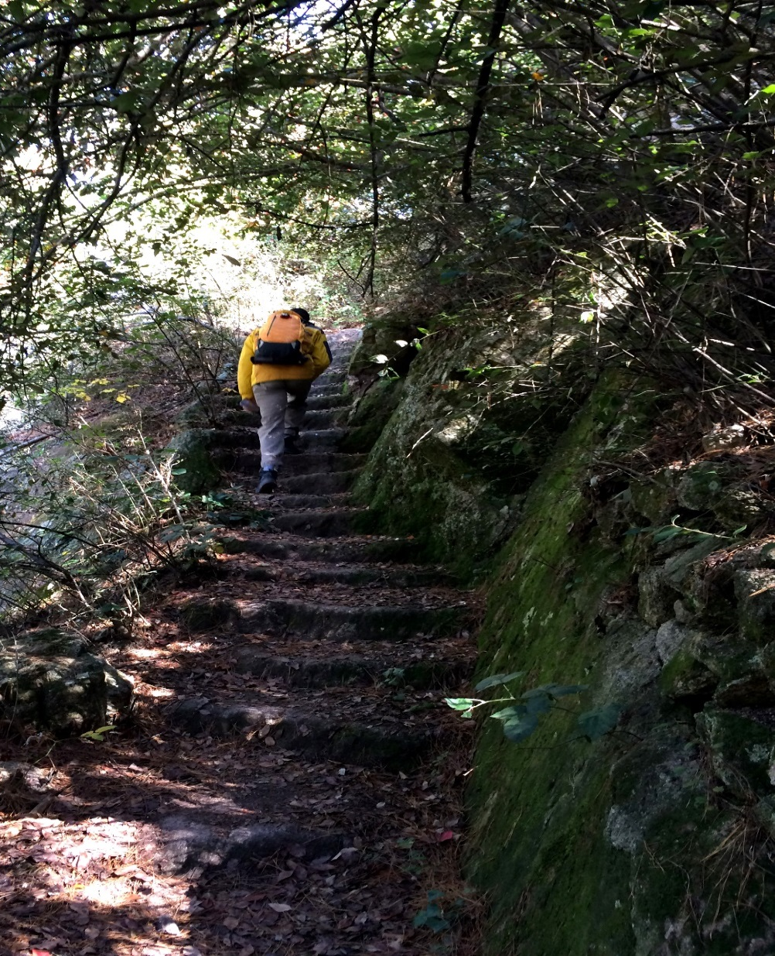
Ensemble à l’écoute de l’Esprit Saint, se laisser guider par Dieu
Nous voici devant Toi, Esprit Saint; en Ton Nom, nous sommes réunis.
Toi notre seul conseiller, viens à nous, demeure avec nous, daigne habiter nos cœurs. Enseigne-nous vers quel but nous orienter ; montre-nous comment nous devons marcher ensemble.
Nous qui sommes faibles et pécheurs, ne permets pas que nous provoquions le désordre. Fais en sorte que l’ignorance ne nous entraîne pas sur une fausse route, ni la partialité influence nos actes.
Que nous trouvions en Toi notre unité,
Sans nous éloigner du chemin de la vérité et de la justice, en avançant ensemble vers la vie éternelle.
Nous te le demandons à Toi, qui agis en tout temps et en tout lieu, dans la communion du Père et du Fils pour les siècles des siècles. Amen.

Slide 5
Le défi de la synodalité
« Ce que le Seigneur nous demande, en un certain sens, est déjà pleinement contenu dans le mot ‘‘Synode’’. Marcher ensemble – Laïcs, Pasteurs, Evêque de Rome – est un concept facile à exprimer en paroles, mais pas si facile à mettre en pratique. »
Pape François
Discours à la Commémoration du 50e anniversaire de l’Institution du Synode des Évêques s
17 de outubro de 2015
Notes:
NOTES
http://www.vatican.va/content/francesco/en/speeches/2015/october/documents/papa-francesco_20151017_50-anniversario-sinodo.html
We must continue along this path. The world in which we live, and which we are called to love and serve, even with its contradictions, demands that the Church strengthen cooperation in all areas of her mission. It is precisely this path of synodality which God expects of the Church of the third millennium. (Pope Francis, Address at the Commemoration of the 50th Anniversary of the Institution of the Synod of Bishops) * * *
“What the Lord is asking of us is already in some sense present in the very word “Synod.” Journeying together – laity, pastors, the Bishop of Rome – is an easy concept to put into words, but not so easy to put into practice.” (Pope Francis, Address at the Commemoration of the 50th Anniversary of the Institution of the Synod of Bishops)

Slide 6
« L’Église de Dieu est convoquée en Synode. Ce cheminement, sous le titre « Pour une Église synodale : communion, participation et mission », s’ouvrira solennellement les 9-10 octobre 2021 à Rome et le 17 octobre suivant dans chaque Église particulière. La célébration de la XVIe Assemblée Générale Ordinaire du Synode des Évêques, en octobre 2023, constituera une étape fondamentale. Elle sera suivie de la phase de mise en œuvre qui impliquera à nouveau les Églises particulières. Par cette convocation, le Pape François invite l’Église entière à s’interroger sur un thème décisif pour sa vie et sa mission : « Le chemin de la synodalité est précisément celui que Dieu attend de l’Église au troisième millénaire. » Cet itinéraire, qui s’inscrit dans le sillage de l’aggiornamento de l’Église proposé par le Concile Vatican II, est un don et un devoir : en cheminant ensemble et en réfléchissant ensemble sur le parcours accompli, l’Église pourra apprendre, de ce dont elle fera l’expérience, quels processus peuvent l’aider à vivre la communion, à réaliser la participation et à s’ouvrir à la mission. Notre « marche ensemble » est, de fait, ce qui réalise et manifeste le plus la nature de l’Église comme Peuple de Dieu pèlerin et missionnaire. »
(DP, 1)
Notes:
The Church of God is convoked in Synod. The path entitled “For a Synodal Church: Communion, Participation, and Mission” will solemnly open on the 9th – 10th of October 2021 in Rome and on the following 17th of October in each particular Church. One fundamental stage will be the celebration of the XVI Ordinary General Assembly of the Synod of Bishops, in October 2023,1 which will be followed by the implementation phase that will again involve the particular Churches (cf. EC, arts. 19-21).
With this convocation, Pope Francis invites the entire Church to reflect on a theme that is decisive for its life and mission: “It is precisely this path of synodality which God expects of the Church of the third millennium.”2 This journey, which follows in the wake of the Church’s “renewal” proposed by the Second Vatican Council, is both a gift and a task: by journeying together and reflecting together on the journey that has been made, the Church will be able to learn through Her experience which processes can help Her to live communion, to achieve participation, to open Herself to mission. Our “journeying together” is, in fact, what most effectively enacts and manifests the nature of the Church as the pilgrim and missionary People of God.

Slide 7
7

Slide 8
Enjeu du synode
Apprendre la synodalité
relire et s’exercer
La conversion synodale de l’Eglise
vers une « synodalisation » de toute l'Église

Slide 9
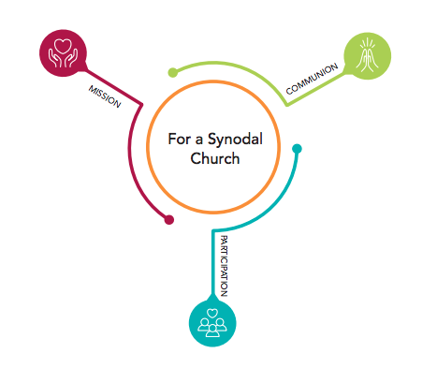
Communion, participation et mission
-
Trois clés indispensables au cœur d’une Église synodale

Slide 10
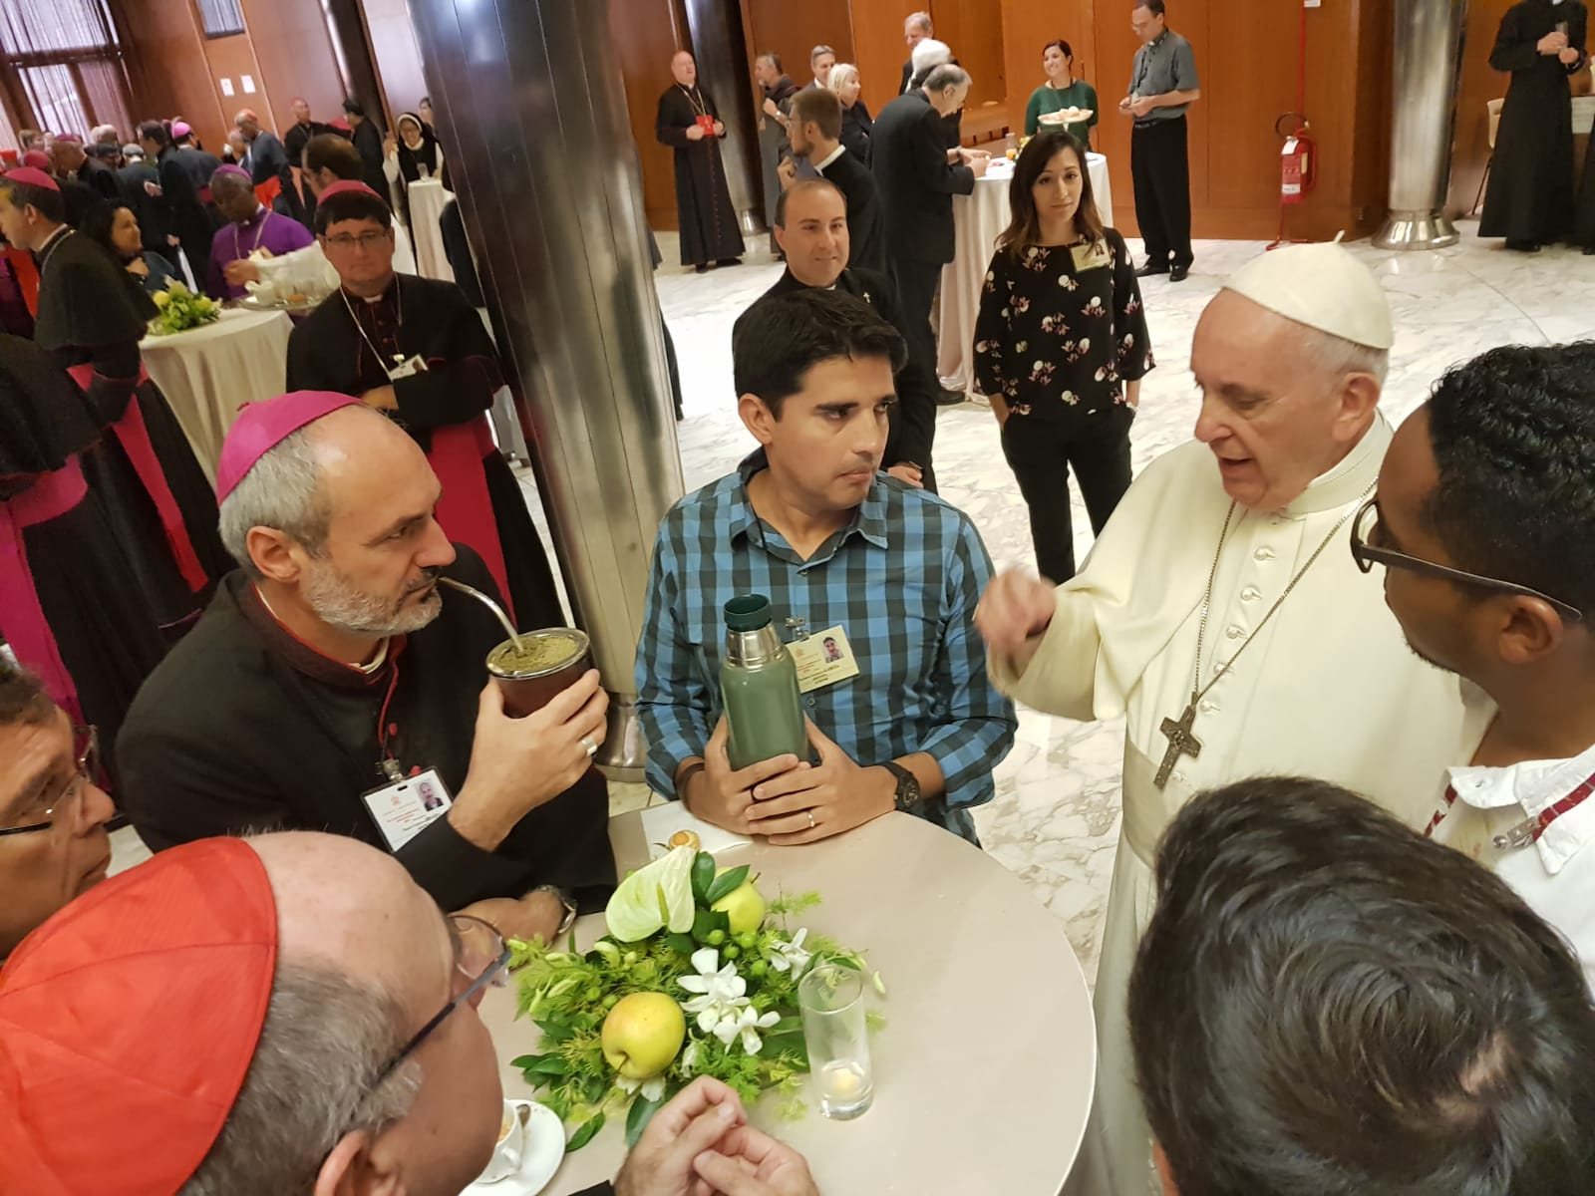

Slide 11
De l’évènement au processus
La nouveauté d’Episcopalis communio:
Art. 4: Phases de l’Assemblée du Synode
Chaque Assemblée du Synode se développe suivant des phases successives :
la phase préparatoire,
la phase de célébration
et la phase de mise en œuvre.
Notes:
The “discussion phase” is known as the “phase of celebration” in French, Italian, Spanish, Polish, and Portuguese and the “execution phase” in German

Slide 12
Avec Episcopalis Communio un accent sur la phase de préparation locale
§ 6: “Le Synode des Évêques doit aussi devenir toujours plus un instrument privilégié d’écoute du Peuple de Dieu. ”
§ 7: “L’histoire de l’Église témoigne largement de l’importance du processus consultatif, afin de connaître l’opinion des Pasteurs et des fidèles en ce qui concerne le bien de l’Église. Cela revêt une telle ampleur que, même lors de la préparation des Assemblées synodales, la consultation de toutes les Églises particulières reçoit une attention spéciale.”
§ 7: “le processus synodal a non seulement un point de départ, mais également un point d’arrivée dans le Peuple de Dieu, sur lequel doivent, à travers le rassemblement de l’Assemblée des Pasteurs, se répandre les dons de grâce accordés par l’Esprit Saint.”
Notes:
EPISCOPALIS COMMUNIO, nos. 6-7
“6. Similarly, the Synod of Bishops must increasingly become a privileged instrument for listening to the People of God: “For the Synod Fathers we ask the Holy Spirit first of all for the gift of listening: to listen to God, that with him we may hear the cry of the people; to listen to the people until breathing in the desire to which God calls us”.[23]
“Although structurally it is essentially configured as an episcopal body, this does not mean that the Synod exists separately from the rest of the faithful. On the contrary, it is a suitable instrument to give voice to the entire People of God, specifically via the Bishops, established by God as “authentic guardians, interpreters and witnesses of the faith of the whole Church”,[24] demonstrating, from one Assembly to another, that it is an eloquent expression of synodality as a “constitutive element of the Church”.[25]
“Therefore, as John Paul II declared, “Every General Assembly of the Synod of Bishops is a powerful ecclesial experience, even if some of its practical procedures can always be perfected. The Bishops assembled in Synod represent in the first place their own Churches, but they are also attentive to the contributions of the Episcopal Conferences which selected them and whose views about questions under discussion they then communicate. They thus express the recommendation of the entire hierarchical body of the Church and finally, in a certain sense, the whole Christian people, whose pastors they are”.[26]
“7. The history of the Church bears ample witness to the importance of consultation for ascertaining the views of the Bishops and the faithful in matters pertaining to the good of the Church. Hence, even in the preparation of Synodal Assemblies, it is very important that consultation of all the particular Churches be given special attention. In this initial phase, following the indications of the General Secretariat of the Synod, the Bishops submit the questions to be explored in the Synodal Assembly to the priests, deacons and lay faithful of their Churches, both individually and in associations, without overlooking the valuable contribution that consecrated men and women can offer. Above all, the contribution of the local Church’s participatory bodies, especially the Presbyteral Council and the Pastoral Council, can prove fundamental, and from here “a synodal Church can begin to emerge”.[27]
“During every Synodal Assembly, consultation of the faithful must be followed by discernment on the part of the Bishops chosen for the task, united in the search for a consensus that springs not from worldly logic, but from common obedience to the Spirit of Christ. Attentive to the sensus fidei of the People of God – “which they need to distinguish carefully from the changing currents of public opinion”[28] – the members of the Assembly offer their opinion to the Roman Pontiff so that it can help him in his ministry as universal Pastor of the Church. From this perspective, “the fact that the Synod ordinarily has only a consultative role does not diminish its importance. In the Church the purpose of any collegial body, whether consultative or deliberative, is always the search for truth or the good of the Church. When it is therefore a question involving the faith itself, the consensus ecclesiae is not determined by the tallying of votes, but is the outcome of the working of the Spirit, the soul of the one Church of Christ”.[29] Therefore the vote of the Synod Fathers, “if morally unanimous, has a qualitative ecclesial weight which surpasses the merely formal aspect of the consultative vote”.[30]
“Finally, the Synod Assembly itself must be followed by the implementation phase, so as to initiate the reception of the Synod’s conclusions in all the local Churches, once they have been accepted by the Roman Pontiff in the manner he judges most appropriate. Here it must be remembered that “cultures are in fact quite diverse, and every general principle… needs to be inculturated, if it is to be respected and applied”.[31] In this way, it can be seen that the synodal process not only has its point of departure but also its point of arrival in the People of God, upon whom the gifts of grace bestowed by the Holy Spirit through the gathering of Bishops in Assembly must be poured out.”

Slide 13
Avec Episcopalis Communio un accent sur la phase de préparation locale
Art. 6: Consultation du Peuple de Dieu
§ 1. La consultation du Peuple de Dieu se déroule dans les Églises particulières […]
Dans chaque Église particulière, les Évêques organisent la consultation du Peuple de Dieu en s’appuyant sur les organismes de participation prévus par le droit, sans exclure toute autre modalité qu’ils jugent opportune.

Slide 14
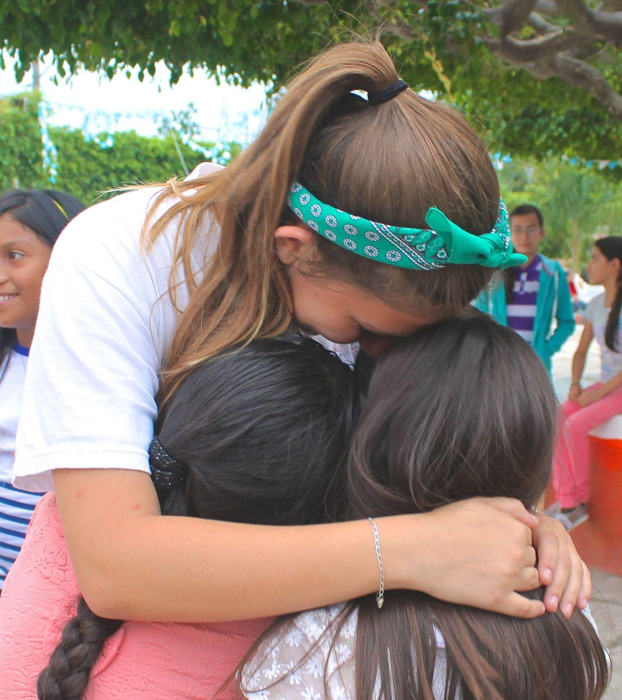
Question de fond du processus synodal
Comment se réalise aujourd’hui, à différents niveaux (du niveau local au niveau universel) ce « marcher ensemble » qui permet à l’Église d’annoncer l’Évangile, conformément à la mission qui lui a été confiée ; et quels pas de plus l’Esprit nous invite-t-il à poser pour grandir comme Église synodale ? (DP, 2)
Interrogation fondamentale de la consultation du Peuple de Dieu
Une Église synodale, en annonçant l’Évangile, « marche ensemble »: comment ce « marcher ensemble » se réalise-t-il aujourd’hui dans votre Église particulière ? Quels pas l’Esprit nous invite-t-il à accomplir pour grandir dans notre « marcher ensemble » ? (DP, 26)

Slide 15
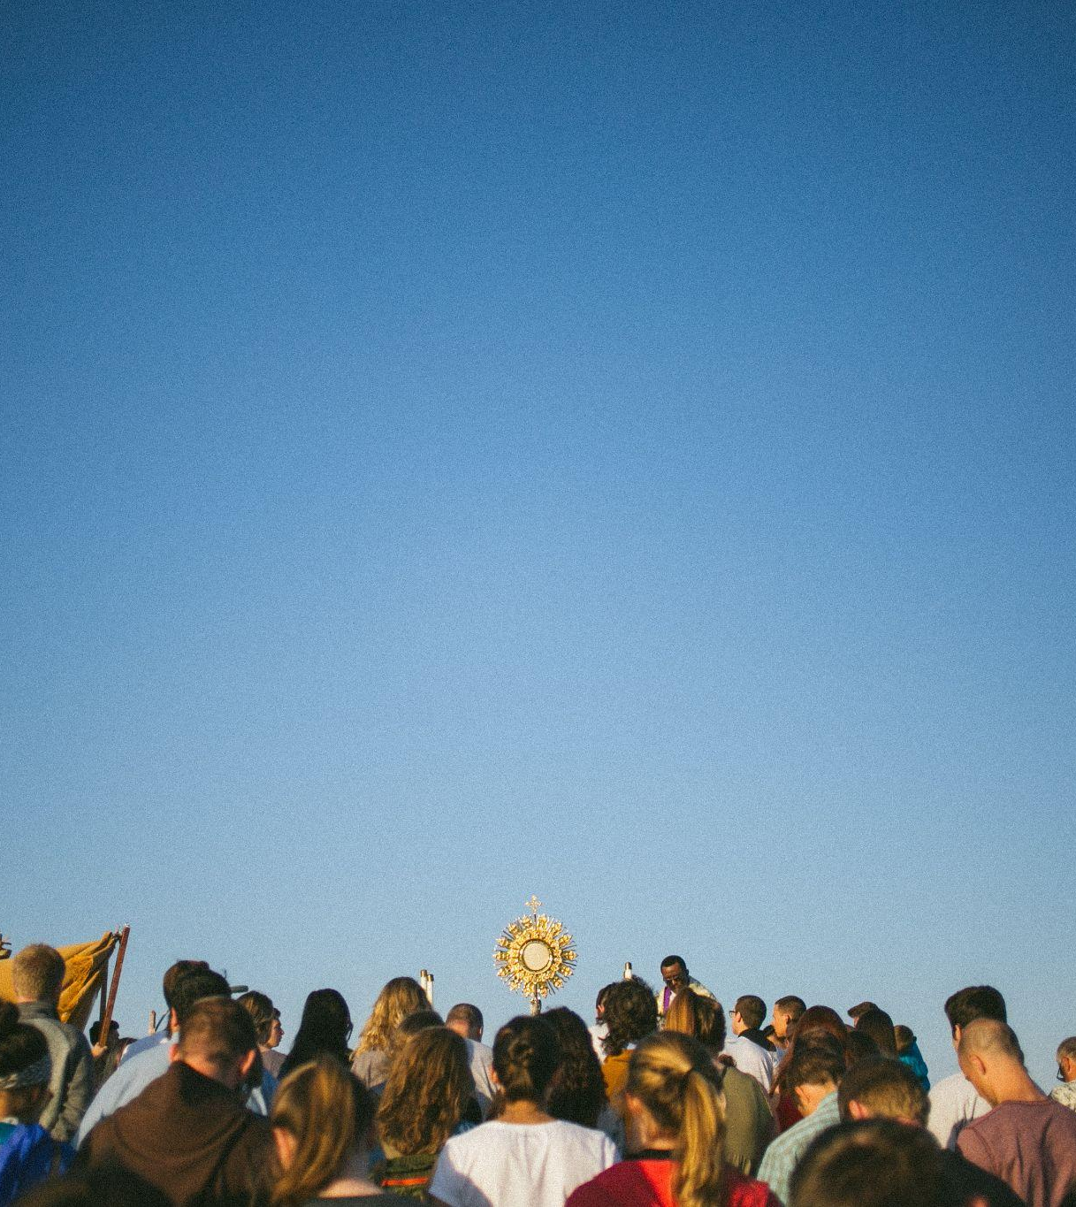
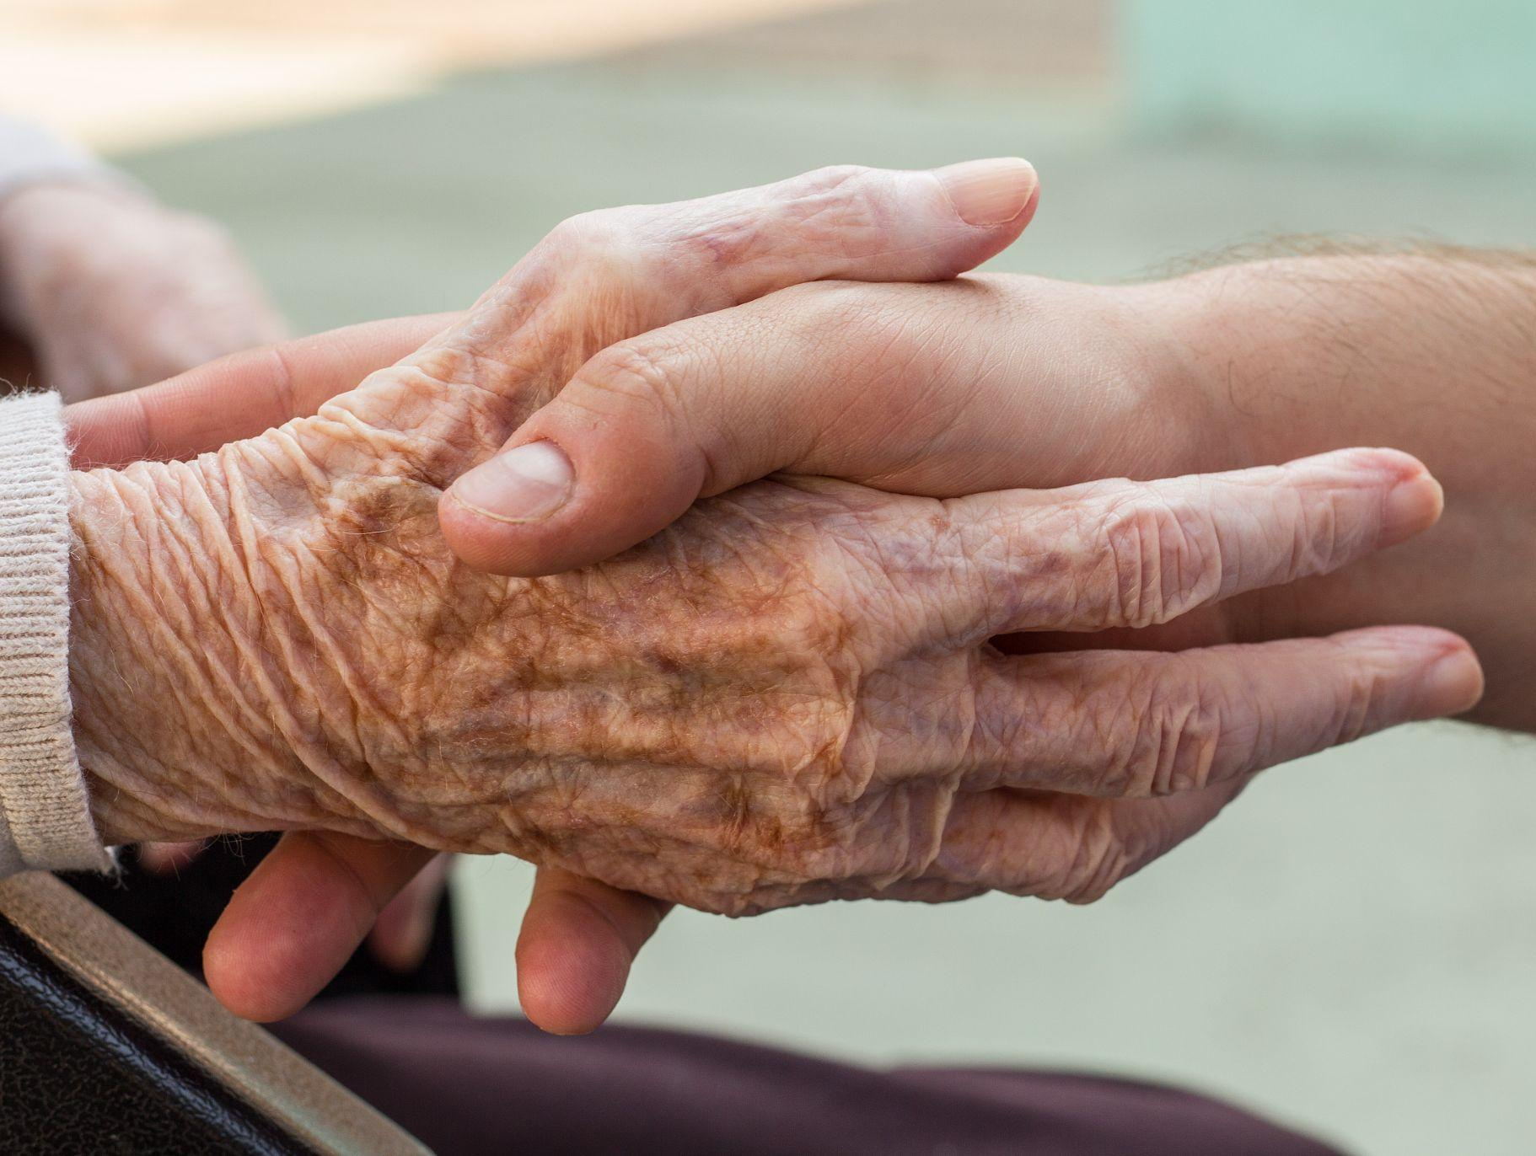
« Rappelons que le but du Synode, et donc de cette consultation, n’est pas de produire des documents, mais de faire germer des rêves, susciter des prophéties et des visions, faire fleurir des espérances, stimuler la confiance, Panser les blessures, tisser des relations, ressusciter une aube d’espérance, apprendre l’un de l’autre, et créer un imaginaire positif qui illumine les esprits, réchauffe les cœurs, redonne des forces aux mains. »(DP, 32)
15
Notes:
El texto citado viene de: Papa Francisco, Discurso al inicio del Sínodo dedicado a los jóvenes (3 de octubre de 2018).

Slide 17
Document préparatoire
Vademecum
L’appel à marcher ensemble
Une Église constitutivement synodale
À l’écoute des Écritures
Jésus, la foule, les apôtres
Une double dynamique de conversion : Pierre et Corneille (Actes 10)
La synodalité en action : pistes pour a consultation du Peuple de Dieu
Introduction
Les principes d’un processus synodal
Le processus du Synode
Le chemin synodal dans les diocèses
Des ressources pour l’organisation du processus synodal
+ Annexes et ressources (bibliques, liturgiques, méthodologiques, pratiques…)
Notes:
+ Appendices, materials, and tools (biblical, liturgical, methodological, and practical resources, etc.)

Slide 18
Les objectifs du synode (DP2)
Faire mémoire de la façon dont l’Esprit a guidé le cheminement de l’Église dans l’histoire et nous appelle aujourd’hui à être ensemble des témoins de l’amour de Dieu.
Vivre un processus ecclésial impliquant la participation et l’inclusion de tous, qui offre à chacun – en particulier à ceux qui pour diverses raisons se trouvent marginalisés – l’opportunité de s’exprimer et d’être écoutés pour contribuer à l’édification du Peuple de Dieu.
Reconnaître et apprécier la richesse et la diversité des dons et des charismes que l’Esprit dispense librement, pour le bien de la communauté et au bénéfice de la famille humaine tout entière.
Expérimenter des modes d’exercices de la responsabilité partagée au service de l’annonce de l’Évangile et de l’engagement à construire un monde plus beau et plus habitable.

Slide 19
Les objectifs du synode (DP2)
Examiner la façon dont sont vécus dans l’Église la responsabilité et le pouvoir, ainsi que les structures de gouvernance, en faisant ressortir et en essayant de convertir les préjugés et les pratiques déviantes qui ne sont pas enracinés dans l’Évangile
Reconnaître la communauté chrétienne comme sujet crédible et comme partenaire fiable pour s’engager sur les chemins du dialogue social, de la guérison, de la réconciliation, de l’inclusion et de la participation, de la reconstruction de la démocratie, de la promotion de la fraternité et de l’amitié sociale.
Renouveler et affermir les relations entre les membres des communautés chrétiennes ainsi qu’entre les communautés et les autres groupes sociaux, par exemple des communautés de croyants d’autres confessions et religions, des organisations de la société civile, des mouvements populaires, etc.
Favoriser la valorisation et l’appropriation des fruits des récentes expériences synodales aux niveaux universel, régional, national et local.

Slide 20
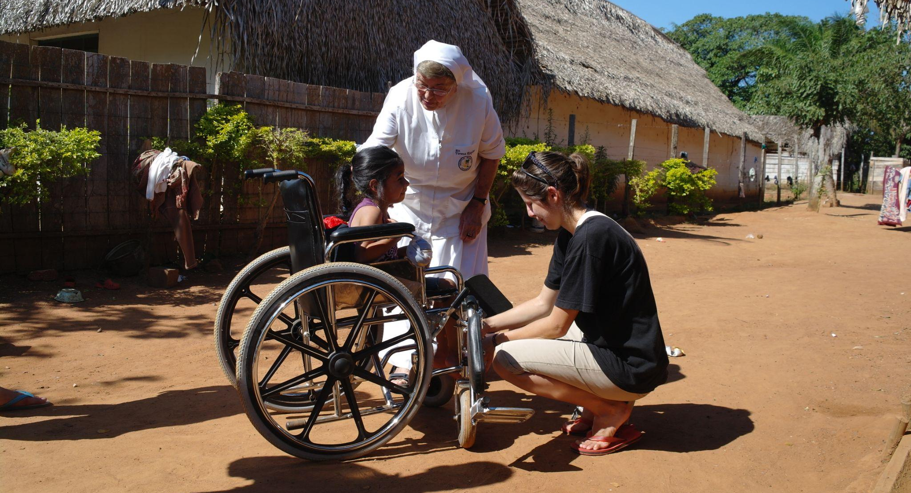
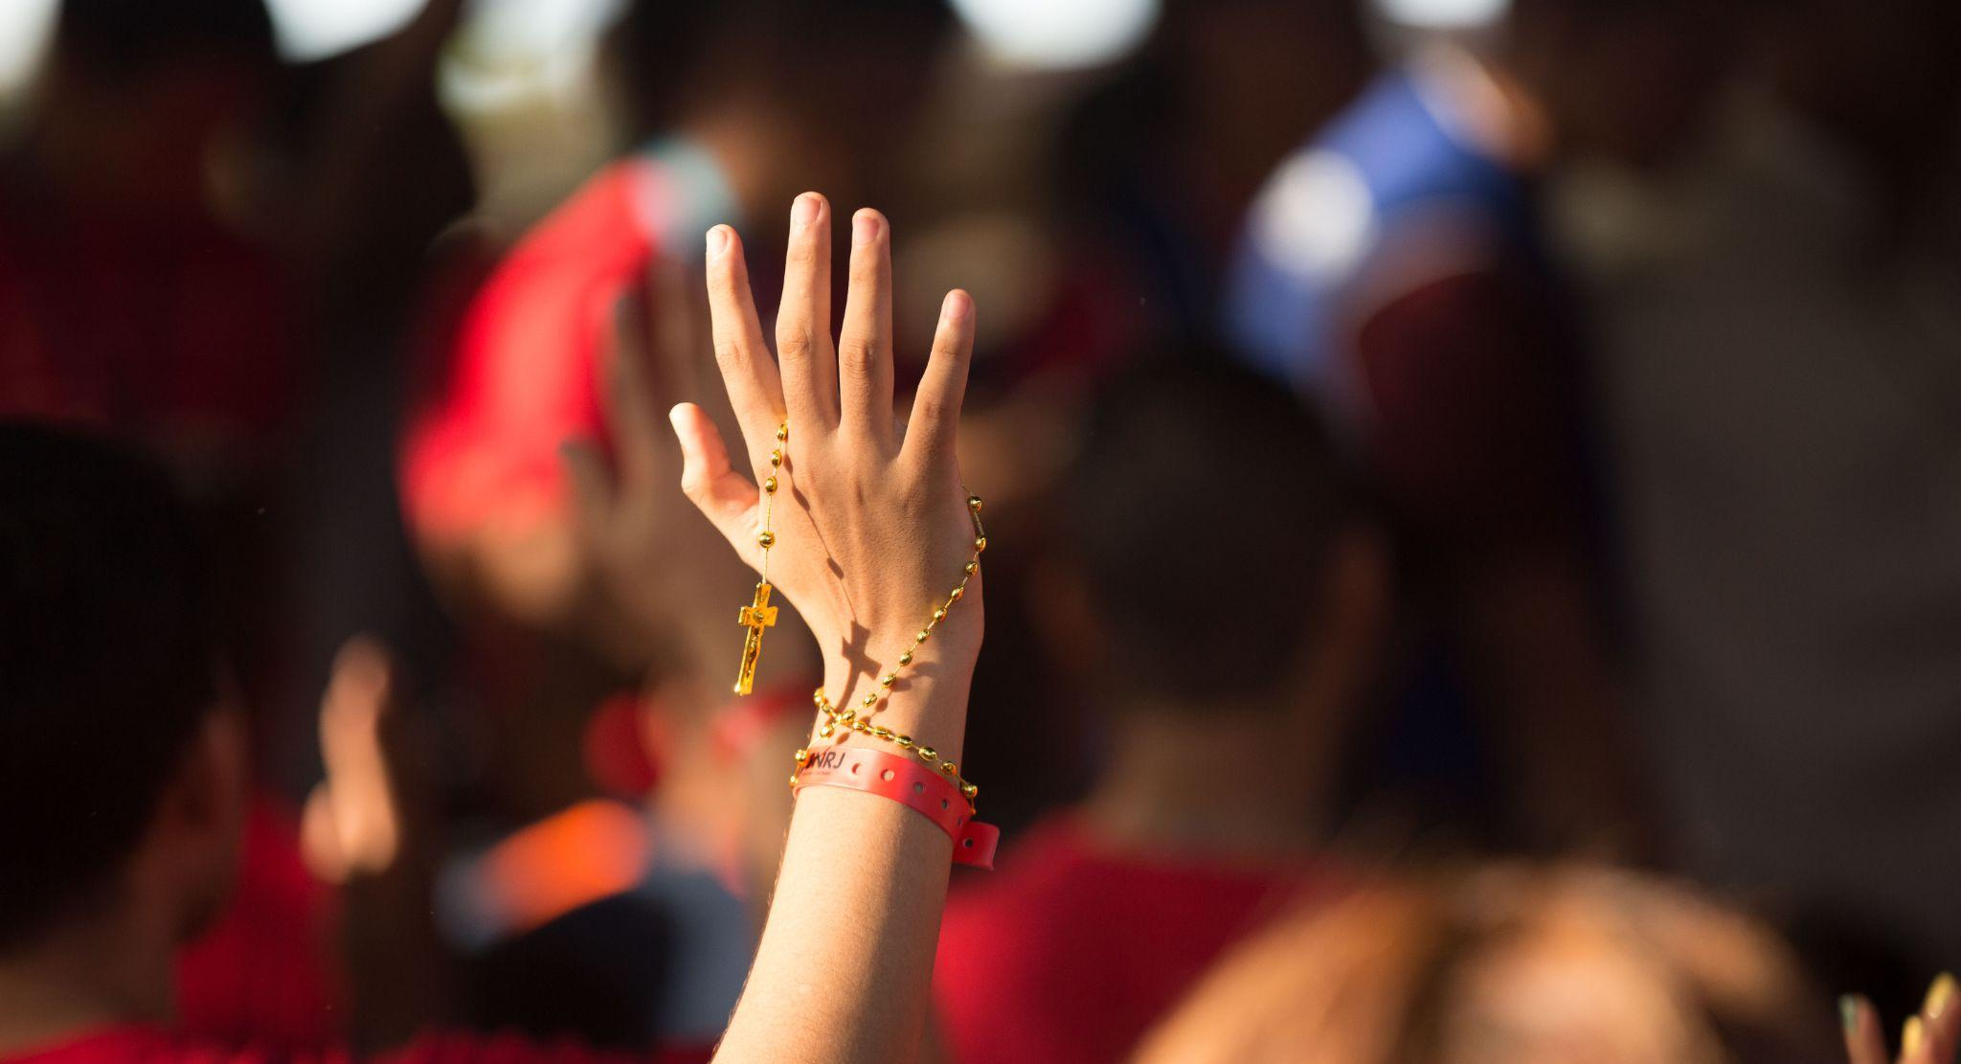
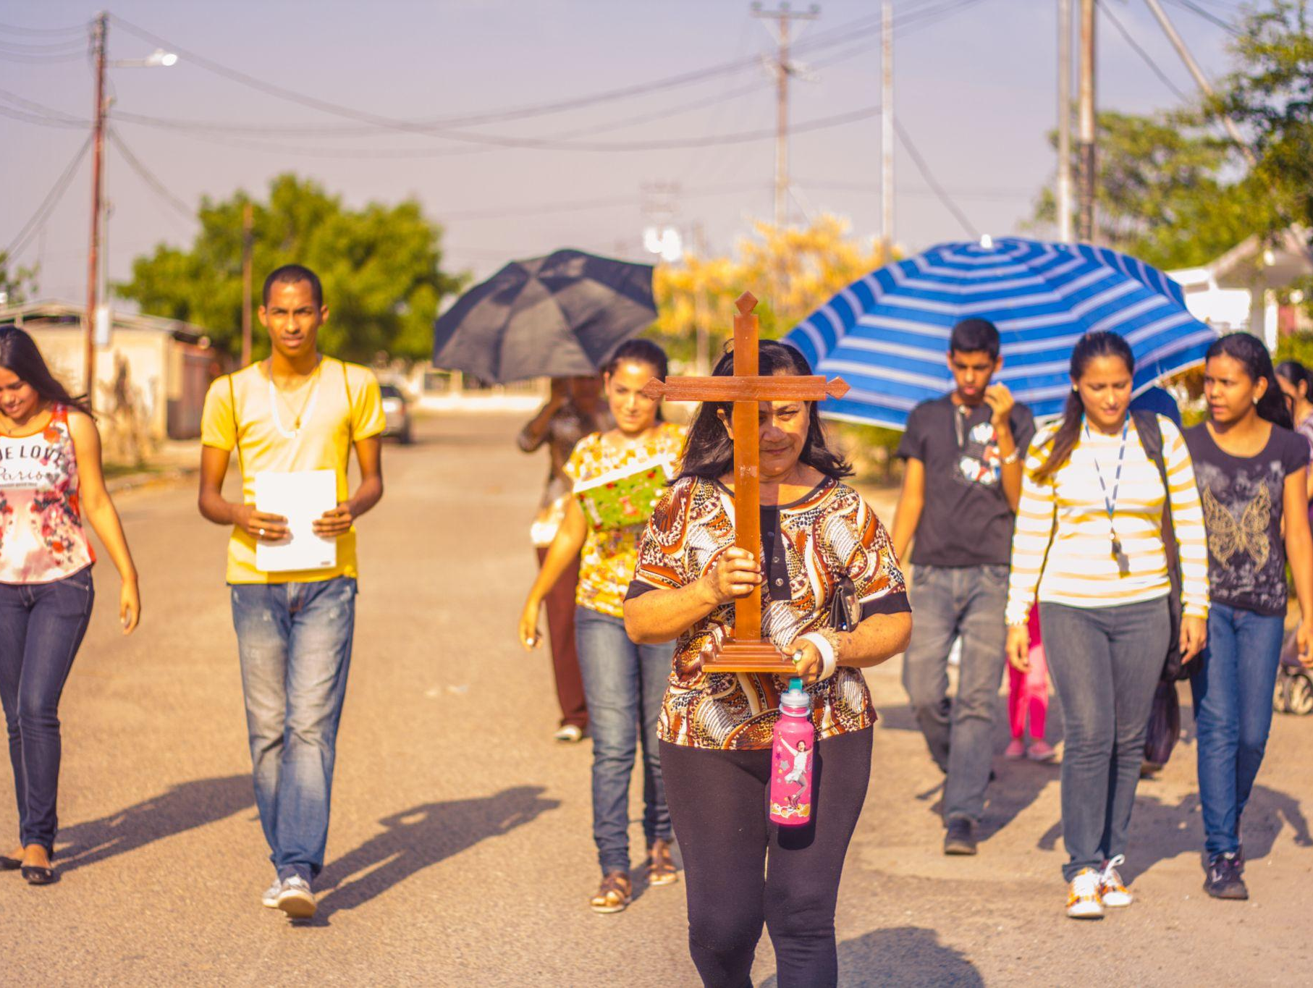
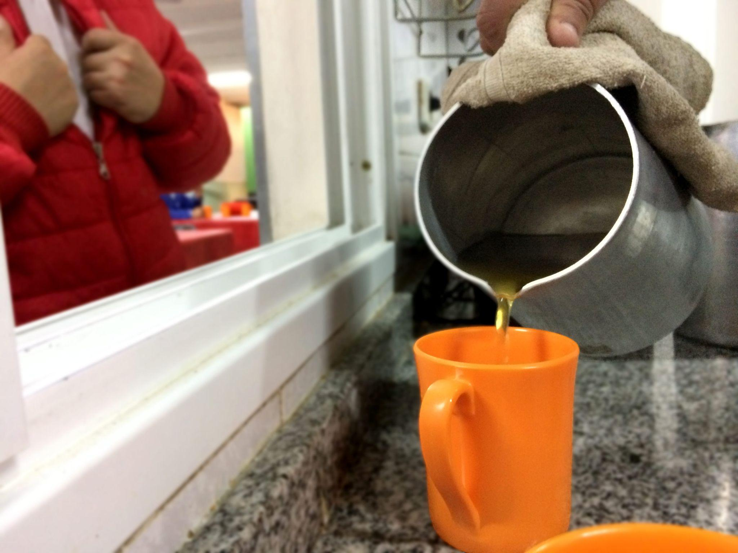
Idées clés pour une Église synodale
S’écouter les uns des autres pour être à l’écoute de l’Esprit Saint
Dans un cadre spirituel, ancré dans la liturgie, la Parole de Dieu et la prière
Une expérience vécue ensemble, pas une simple questionnaire
Un processus, pas un seul événement
Discerner ensemble pour que les décisions soient pour le bien de tous

Slide 21
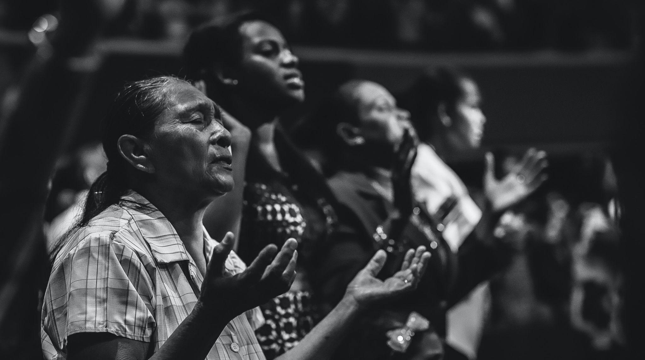

Slide 22
Discerner les signes du temps à la lumière de l’Évangile
« Le chemin synodal se déroule au sein d’un contexte historique marqué par des changements majeurs dans la société et par une étape cruciale dans la vie de l’Église, qu’il n’est pas possible d’ignorer : c’est dans les replis de la complexité de ce contexte, dans ses tensions mêmes et ses contradictions, que nous sommes appelés à « scruter les signes des temps et les interpréter à la lumière de l’Évangile » (GS, 4). »
(PD, 4)
La tragédie globale de la pandémie de Covid-19
Les inégalités et les injustices : massification, fragmentation, la condition des migrants, divisions dans l’unique famille humaine
La clameur des pauvres et la clameur de la terre
Nous sommes tous dans une même barque…
L’unique famille humaine dans notre maison commune.
Laudato Si’ e Fratelli Tutti

Slide 23
« Dans ce contexte, la synodalité constitue la voie royale pour l’Eglise, appelée à se renouveler sous l’action de l’Esprit et grâce à l’écoute de la parole » (DP, 9)
Pour imaginer un futur différent pour l’Eglise
Etre un signe prophétique pour une famille humaine qui a besoin d’un projet commun

Slide 24
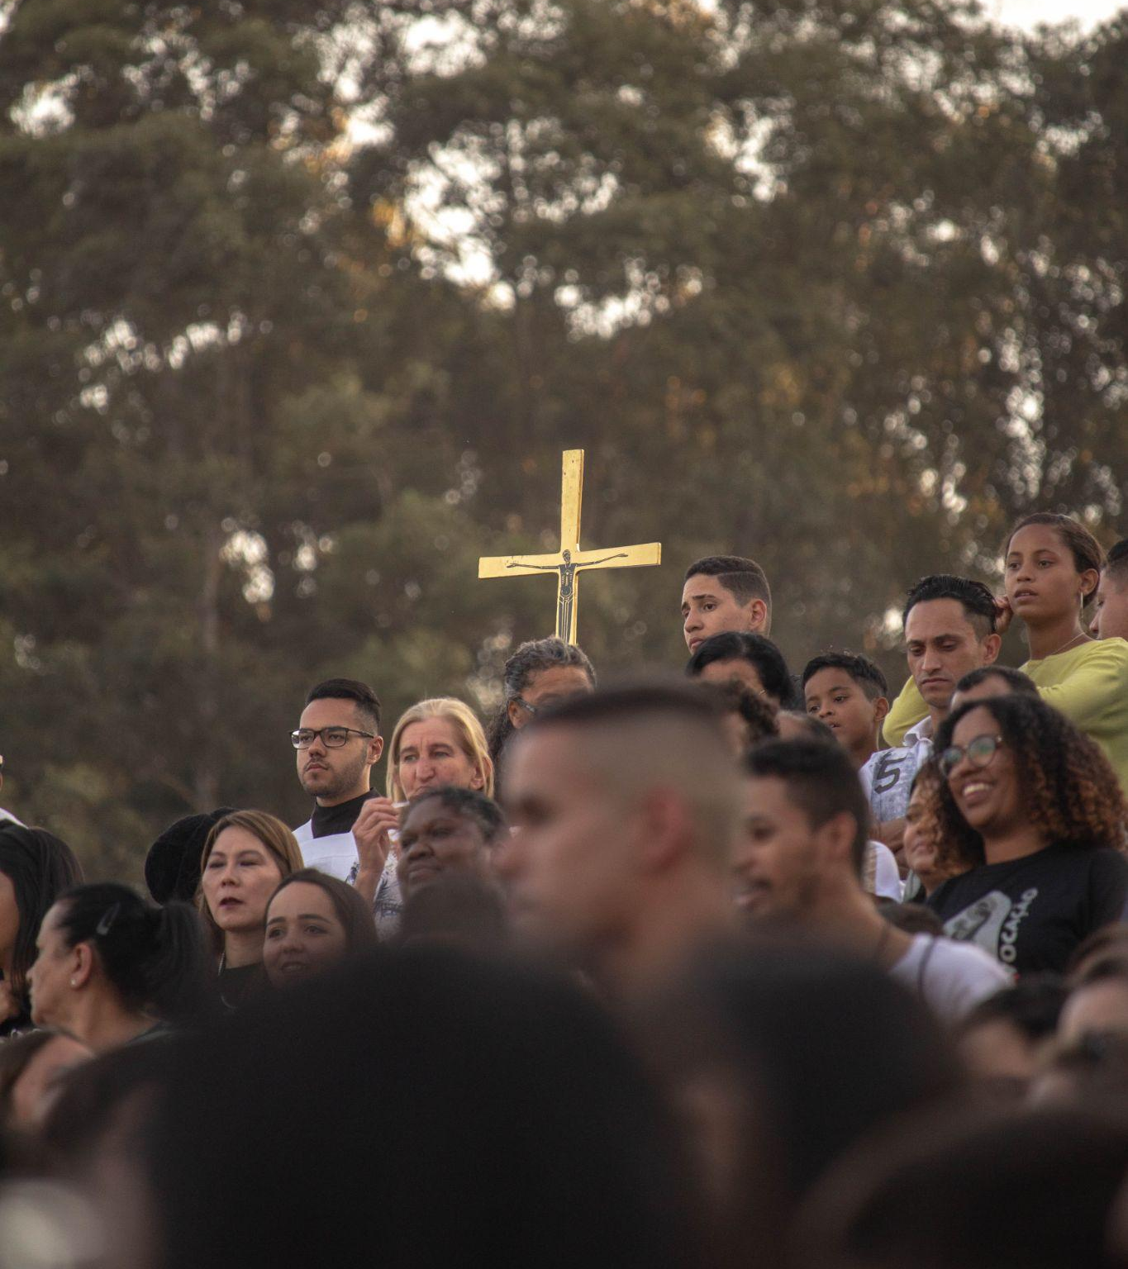
À l’écoute des Écritures
Jésus, la foule et les apôtres
« L’action évangélisatrice et le message de salut ne seraient pas compréhensibles sans l’ouverture constante de Jésus à s’adresser aux interlocuteurs les plus larges possibles, que les Évangiles désignent comme la foule, c’est-à-dire l’ensemble des personnes qui suivent tout au long du chemin… L’annonce évangélique n’est pas limitée à quelques illuminés ou personnes choisies. »
(PD, 18)
Pour que l’Église soit elle-même et que ça mission porte du fruit, tous les trois doivent toujours être présents : Jésus, la foule et les apôtres !

Slide 25
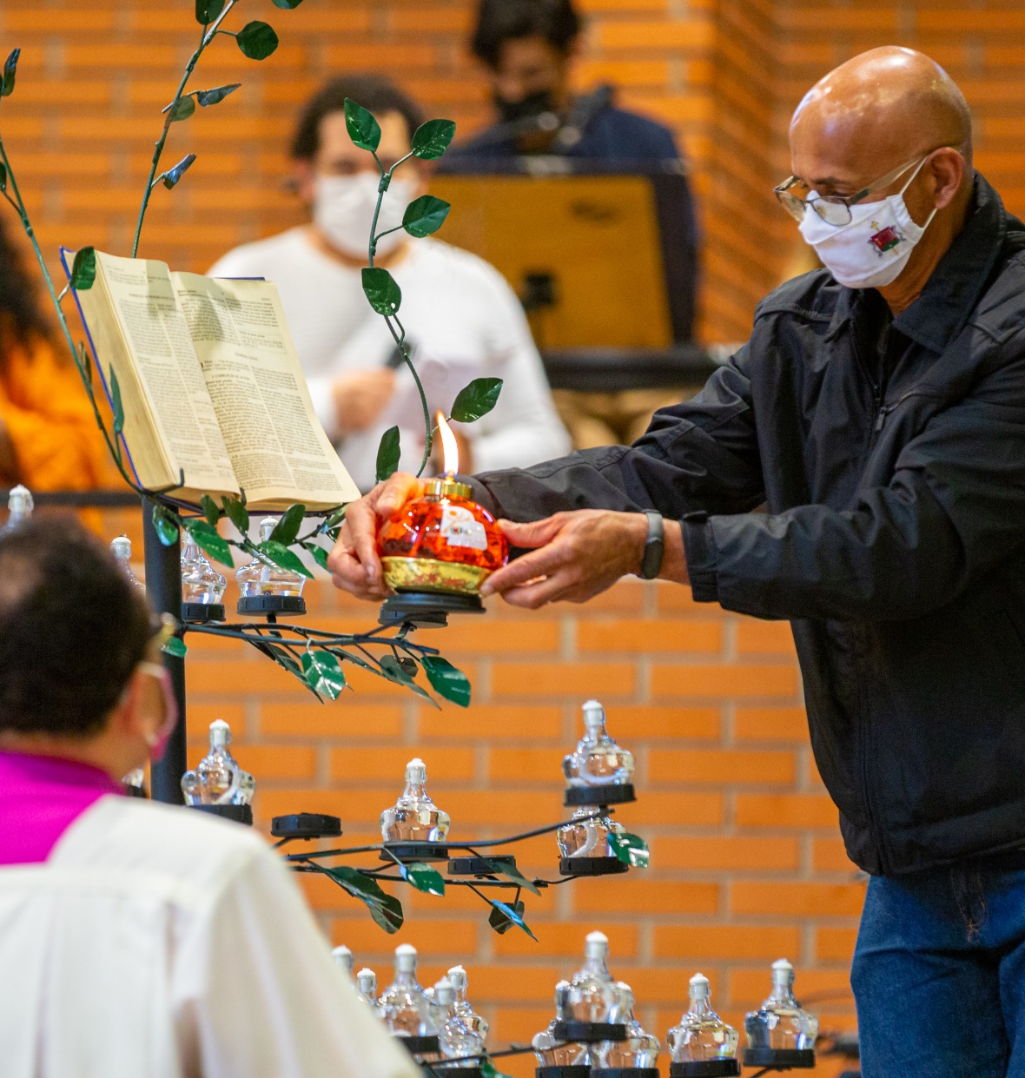
À l’écoute des Écritures
Une double dynamique de conversion:
Pierre et Corneille (Actes 10)
« C’est dans la rencontre avec les personnes, en les accueillant, en cheminant avec elles et en entrant dans leurs maisons, que Pierre se rend compte de la signification de sa vision : aucun être humain n’es indigne aux yeux de Dieu et la différence instituée par l’élection n’est pas une préférence exclusive, mais un service et un témoignage d’une ampleur universelle. » (PD, 23)

Slide 26
La synodalité en action : pistes pour la consultation du Peuple de Dieu (DP, 26)
Pour répondre, vous êtes invités à :
vous demander à quelles expériences de votre Église particulière cette question fondamentale vous fait penser ?
relire plus profondément ces expériences synodales de « marcher ensemble » : quelles joies ont-elles provoquées ? Quelles difficultés et obstacles ont-elles rencontrés ? Quelles blessures ont-elles fait émerger ? Quelles intuitions ont-elles suscitées ?
recueillir les fruits à partager : comment résonne la voix de l’Esprit dans ces expériences « synodales » ? Qu’est-ce que l’Esprit est en train de nous demander aujourd’hui ? Quelles sont les points à confirmer, les changements à envisager , les nouveaux pas à franchir ? Où voyons-nous s’établir un consensus ? Quels chemins s’ouvrent pour notre Église particulière ?
Notes:
http://www.vatican.va/content/francesco/en/apost_constitutions/documents/papa-francesco_costituzione-ap_20180915_episcopalis-communio.html

Slide 27
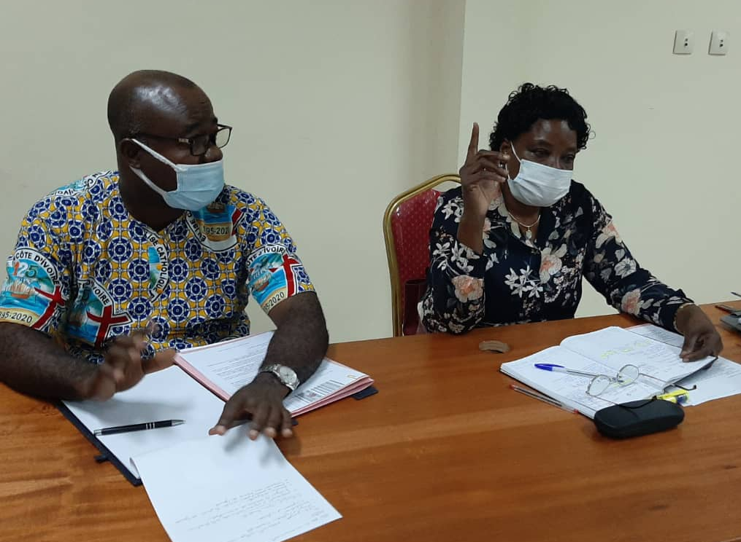
Question de fond du processus synodal
Comment se réalise aujourd’hui, à différents niveaux (du niveau local au niveau universel) ce « marcher ensemble » qui permet à l’Église d’annoncer l’Évangile, conformément à la mission qui lui a été confiée ; et quels pas de plus l’Esprit nous invite-t-il à poser pour grandir comme Église synodale ? (DP, 2)
Interrogation fondamentale de la consultation du Peuple de Dieu
Une Église synodale, en annonçant l’Évangile, « marche ensemble »: comment ce « marcher ensemble » se réalise-t-il aujourd’hui dans votre Église particulière ? Quels pas l’Esprit nous invite-t-il à accomplir pour grandir dans notre « marcher ensemble » ? (DP, 26)

Slide 28
Dix pôles thématiques
Compagnons de voyage : Dans l’Église et dans la société, nous sommes sur la même route, côte à côte.
Écouter : L’écoute est le premier pas, mais demande d’avoir l’esprit et le cœur ouverts, sans préjugés.
Prendre la parole : Tous sont invités à parler avec courage et parrhésie, c’est-à-dire en conjuguant liberté, vérité et charité.
Célébrer : « Marcher ensemble » n’est possible que si ce chemin repose sur l’écoute communautaire de la Parole et sur la célébration de l’Eucharistie.
Coresponsables dans la mission : La synodalité est au service de la mission de l’Église, à laquelle tous ses membres sont appelés à participer.
Dialoguer dans l’Église et dans la société : Le dialogue est un chemin qui demande de la persévérance, et comporte aussi des moments de silence et de souffrances, mais qui est capable de recueillir l’expérience des personnes et des peuples.
Avec les autres confessions chrétiennes : Le dialogue entre chrétiens de diverses confessions, unis par un seul Baptême, occupe une place particulière sur le chemin synodal.
Autorité et participation : Une Église synodale est une Église de la participation et de la coresponsabilité.
Discerner et décider : Dans un style synodal, les décisions sont prises via un processus de discernement, sur la base d’un consensus qui jaillit de l’obéissance commune à l’Esprit.
Se former à la synodalité : La spiritualité du marcher ensemble est appelée à devenir le principe éducatif de la formation humaine et chrétienne de la personne, la formation des familles et des communautés.

Slide 29
Dynamiser les organes collégiaux
Episcopalis Communio, 7: « De fait, dans l’Église, le but de tout organe collégial, qu’il soit consultatif ou délibératif, est toujours la recherche de la vérité ou du bien de l’Église. Ainsi, quand il s’agit de vérifier la même foi, le consensus Ecclesiae n’est pas donné par le nombre des voix, mais il est le fruit de l’action de l’Esprit, âme de l’unique Église du Christ»
Faire vivre les institutions synodales
le Synode des évêques ou le synode diocésain
un Conseil pastoral du diocèse ou de paroisse, un Conseil presbytéral
Un chapitre local, provincial ou général pour les communautés religieuses
Les assemblées générales et conseils des mouvements d’Eglise
Notes:
http://www.vatican.va/content/francesco/en/apost_constitutions/documents/papa-francesco_costituzione-ap_20180915_episcopalis-communio.html, Citing Pastores Gregis 58

Slide 30
Un objectif clé du Vademecum : promouvoir l’adaptation au contexte local
Ce Vademecum est un guide pour soutenir les efforts de chaque Église particulière ; ce n’est pas un recueil de règles à suivre. Ceux qui sont responsables pour l’organisation du processus d’écoute et de dialogue au niveau local sont encouragés à être sensibles à leur propre culture et contexte, ressources et contraintes afin de discerner comment implémenter cette phase synodale diocésaine, guidés par leur évêque diocésain. Nous vous encourageons à choisir les propositions qui vous seront utiles, mais aussi de prendre comme point de départ votre situation locale. Des chemins nouveaux et créatifs sont possibles en travaillant ensemble entre paroisses et diocèses afin que ce processus synodal puisse porter du fruit. Ce processus synodal ne devrait pas être perçu comme un lourd fardeau qui entre en concurrence avec la pastorale sur le terrain. Il s’agit plutôt d’une occasion de promouvoir la conversion synodale et pastorale de chaque Église particulière afin qu’elle soit plus féconde dans sa mission.

Slide 31
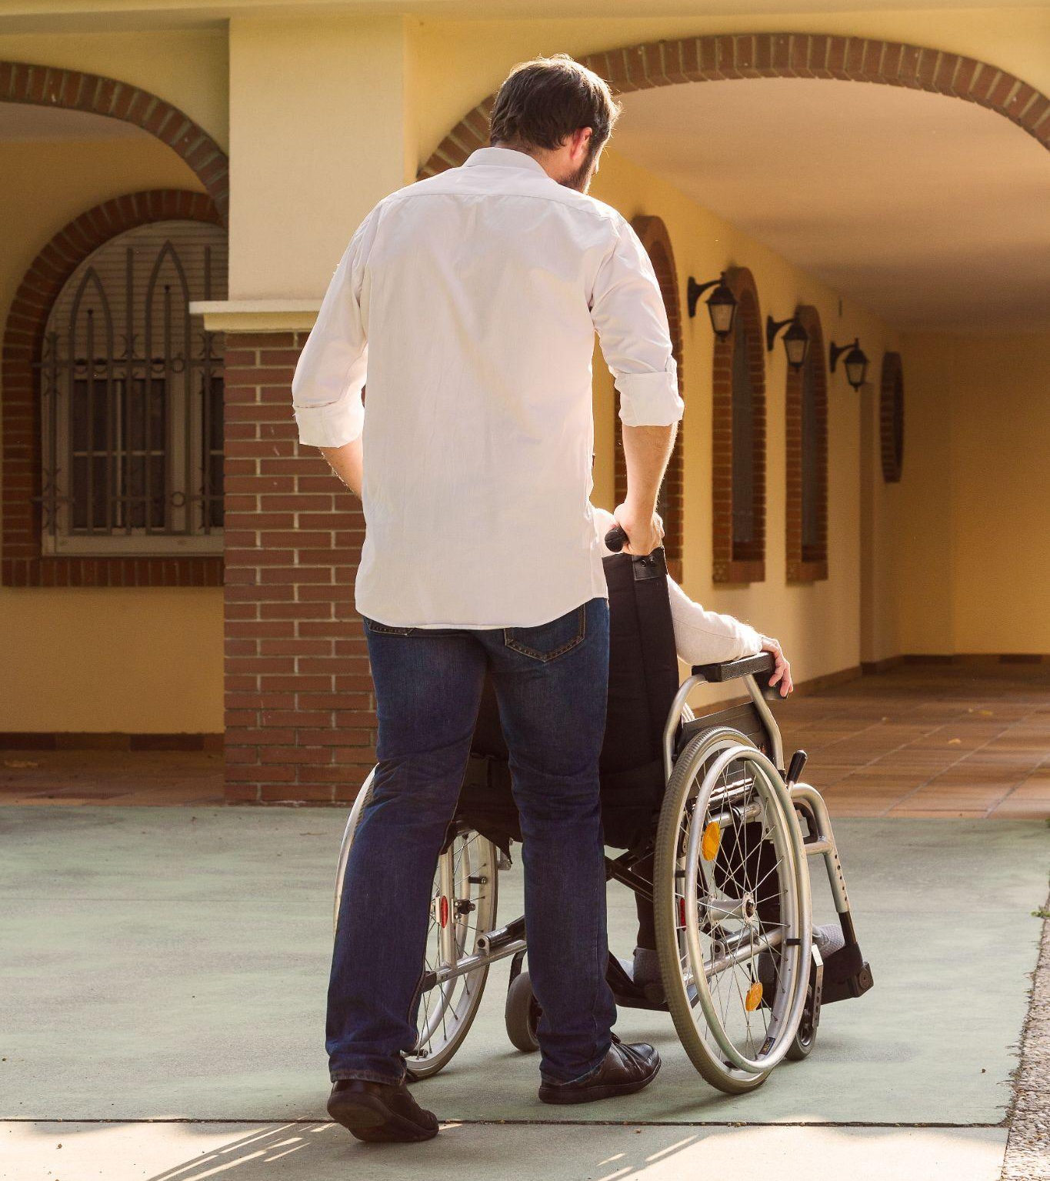
FAVORISER UNE PARTICIPATION LARGE AU PROCESSUS SYNODAL
Le but est d’assurer la participation du plus grand nombre possible, afin de pouvoir écouter la voix vivante de tout le Peuple de Dieu.
Cela n’est possible que si l’on fait des efforts pour rejoindre les gens, surtout ceux qui sont souvent exclus ou qui ne sont pas impliqué dans la vie de l’Église.
Favoriser la participation des pauvres, marginalisés, vulnérables et exclus pour écouter leurs voix et leurs expériences.
Le processus synodal doit être simple, accessible et accueillant

Slide 32
CRÉER UNE EXPÉRIENCE SYNODALE ET EN RÉCOLTER LES FRUITS
Le Vademecum cherche à promouvoir la pratique de synodalité au niveau local : l’objectif n’étant pas simplement de répondre à un simple questionnaire, mais d’ouvrir un espace pour partager une expérience synodale les uns avec les autres au niveau local.
Afin de promouvoir une véritable expérience synodale, le Vademecum et ses annexes sur le site du Synode proposent diverses méthodologies et outils qui peuvent être adapter sur le terrain.
La synthèse diocésaine devrait récolter les fruits et les retours francs des participants à partir de l’expérience synodale vécue ensemble, plutôt que transmettre des résumés généraux.

Slide 33
La phase diocésaine du Synode
Dates: du 17 octobre 2021 au 30 avril 2022
Objectifs: consultation du Peuple de Dieu: écoute, participation, discernement
Comment devrait être la consultation du peuple de Dieu:
Véritable: qu'il y a une véritable consultation
Aussi large que possible: que tout le monde puisse participer, y compris les personnes en marge
Pratique: pour nous aider dans notre mission d'évangélisation
Soutien:
Équipe de coordination synodale dans chaque diocèse
Assemblée diocésaine à la fin du processus pour aider au discernement

Slide 34
Développement de la phase diocésaine
Les responsables :
Le peuple de Dieu, appelé à participer
L'évêque diocésain, responsable du processus de discernement
l'équipe synodale, qui coordonne et anime le processus
Les curés, qui doivent rendre la participation possible dans les paroisses
Matériaux:
Les 10 noyaux thématiques du Document préparatoire
Ce que chaque diocèse peut préparer
Note:
Il ne s'agit pas de répondre à un questionnaire ou à un examen
Tout le matériel doit favoriser le dialogue et le discernement

Slide 36
Merci!

